Slide 1
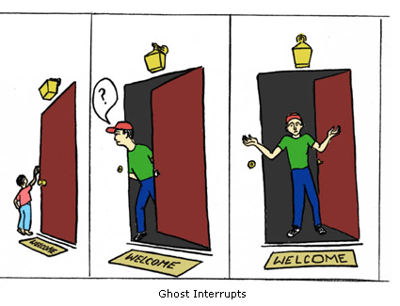
פקודות קלט ופלט
כיתה י', תיכון רוטברג
עמליה אפל ואילת משיח

Slide 2
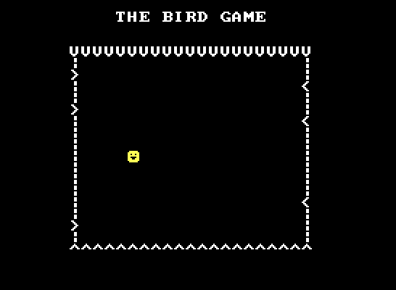
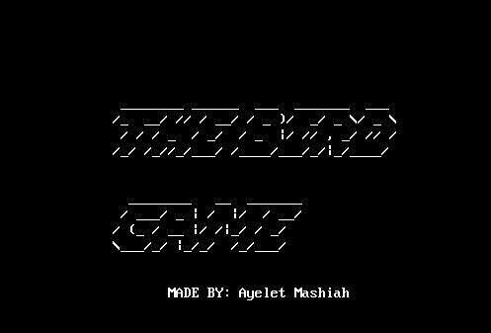
The bird game

Slide 3
תוכנית עבודה
קפיצה של הדמות
תנועה של הדמות ללא מקשים
פסילה ב"נגיעה בשפיץ"
שינוי כיוון
שינוי המסגרת בצורה אקראית עם שינוי הכיוון
מדידת זמן
מסך פתיחה
מסך משחק
דמות
תנועת הדמות בעזרת מקשים
יציאה בלחיצה על ‘q’
מספר תורות

Slide 4
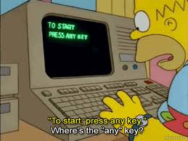
קלט פלט

Slide 5

פסיקה
קטע קוד המתבצע באופן מידי תוך כדי עצירה זמנית של התוכנית המקורית.
נועד לאפשר טיפול מיידי בהתקני קלט או בחריגות תוכנה.

Slide 6


שלשה סוגי פסיקות
פסיקות תוכנה, שנקראות Traps
פסיקות חריגה, שנקראות Exceptions
פסיקות חומרה, שנקראות Interrupts

Slide 7
פסיקות חריגה, שנקראות Exceptions
פסיקות אלו הן כמו פסיקות תוכנה, אבל מתרחשות באופן אוטומטי כתגובה לאירוע חריג. לדוגמה, חילוק באפס יפעיל פסיקת חריגה.

Slide 8

פסיקות חומרה, שנקראות Interrupts
פסיקות אלו הן תוצאה פעולה של רכיבי חומרה (חיצוניים למעבד) לדוגמה מקלדת או עכבר.
פסיקות אלו מודיעות למעבד שיש אירוע חיצוני שדורש טיפול.
המעבד עוצר את ביצוע הקוד שרץ, משרת את רכיב החומרה וחוזר לתוכנית למקום שעצר בה.

Slide 9
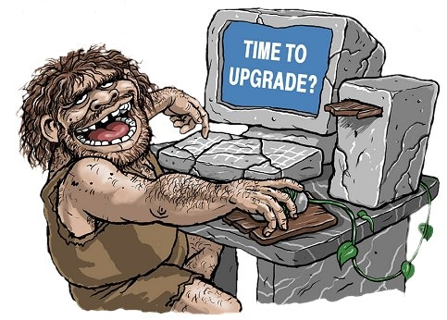
פסיקות תוכנה, שנקראות Traps
פסיקות אלו הן חלק מקוד התוכנית, כלומר הן יזומות על־ידי המתכנת.

Slide 10
קוד טיפול בפסיקה - ISR
לכל פסיקה משויך קטע קוד מיוחד שירוץ כאשר הפסיקה תופעל.
קטע הקוד הנ"ל נקרא ISR Interrupt Service Routine כשהמעבד מבצע פסיקה:
הוא מפסיק את ביצוע התוכנית,
פונה ל-ISR שנמצא בזיכרון המחשב
ולאחר מכן חוזר להמשך התוכנית שהופסקה.

Slide 11

המעבד – 3 שכבות
Dos
Bios
X8086

Slide 12

3 סוגי Traps
בסיסי – הגיע עם המעבד
Bios – Basic Input Output System – ספרייה שהוצאה ע"י אינטל ומכילה Traps ל טיפול ביחידות הקלט/פלט (input/outout)
Dos – Disk Operating System – ספרייה שפותחה ע"י חברת Microsoft ועוטפת את ספריית ה Bios

Slide 13
פקודת הפסיקה -int operand
Interrupt
טבלת פסיקות
ביצוע ISR

Slide 14

ואיך נעביר ונקבל נתונים בין הקוד שלנו ל ISR?
רגיסטרים

Slide 15

פסיקת Dos- int 21h
את הפעולה שנרצה לבצע נשים ברגיסטר ah
לדוגמא:
פסיקה זו קורא תו מהמקלדת לתוך רגיסטר al
mov ah, 1h
int 21h

Slide 16
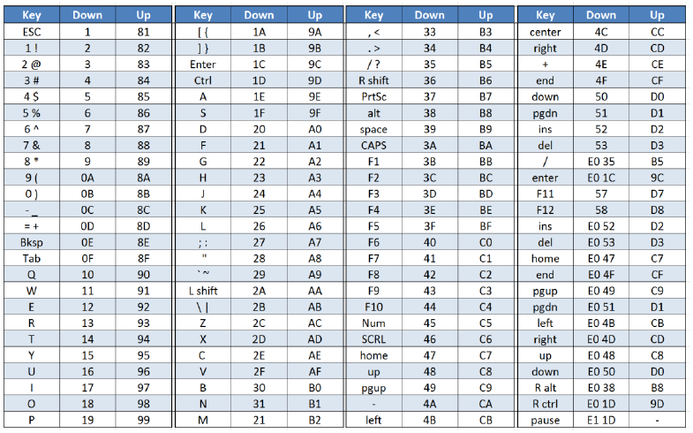
קליטת תוים מהמקלדת
בתוך המקלדת יש רכיב ששולח קוד עם כל לחיצה או שחרור של מקש
טבלת הקודים של מקשי המקלדת נקראת scan codes ולכל מקש שני קודים - לחיצה ושחרור, (ההפרש בין הקודים הוא 80h = 128d)
הקוד מגיע למעבד.
קריאת הערך מהמעבד מתבצעת באמצעות אחת מ 3 הדרכים הברות:
פסיקה מס' 9h, עבודה ישירה מול מעבד
שימוש בפסיקת BIOS מס' 16h
שימוש בפסיקת Dos מס' 21h

Slide 17
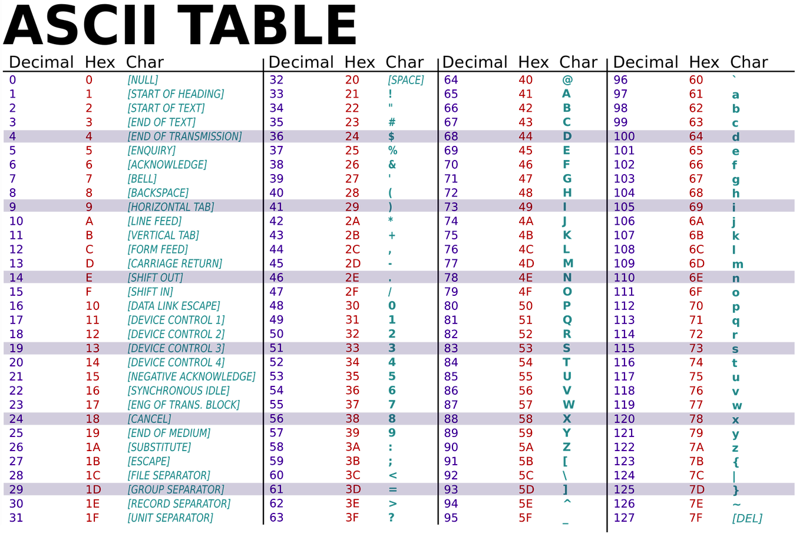
הדפסת תווים למסך
הדפסת תווים ומחרוזות למסך המחשב דורשת עבודה עם קודי ASCII.
לכל תו יש קוד ASCII שונה.
בכדי להדפיס תווים כלשהם למסך המחשב יש להשתמש בקוד ה ASCII שלו.
אין קשר לוגי בין תו לקוד ה- ASCII שלו, צריך פשוט לעבוד עם טבלת הקודים

Slide 18
הדפסת תווים למסך
כדי לקבל את קוד ה ASCII של תו נכתוב אותו בין גרשיים (‘a’, ‘b’, ‘c’….)
קיימים גם תווים שלא נמצאים במקלדת עבורם נשתמש במספר שהוא קוד ה-ASCII שלהם.

Slide 19

פסיקות לתחילת משחק
הוראות להדפסת מחרוזת (שם משתנה המחרוזת msg) | mov dx, offset msg mov ah, 9h int 21h
פקודה לקליטת תו מהמקלדת התוצאה יושבת ב al | mov ah, 0h int 16h

